Slide 1
PANCASILA SEBAGAI PEMERSATU BANGSA
KULIAH MINGGU KESEMBILAN
TIM DOSEN
PENDIDIKAN PANCASILA
ASIA CYBER UNIVERSITY

Slide 2
Halo para Mahasiswa yang saya banggakan dimanapun Anda berada, selamat berjumpa pada kuliah Pendidikan Pancasila, semoga pada Minggu ke-9 ini anda semuanya dalam keadaan sehat dan tetap penuh semangat.
Pada Minggu ke-9 ini kita akan membahas tentang Pancasila sebagai Pemersatu Bangsa. Diharapkan setelah mempelajari materi ini para mahasiswa dapat memahami dan menjelaskan tentang Pancasila sebagai Pemersatu Bangsa. Silahkan membaca materi ppt ini sebagai bahan kajian pada minggu ke-9 ini.
Pada minggu ke-9 ini akan dijelaskan materi tentang Pancasila sebagai pemersatu bangsa, Kondisi sosial budaya, geografis dan demografi bangsa Indonesia, Pengalaman sejarah hidup bangsa Indonesia, Perlunya kesatuan dan persatuan dan Makna Penting Pancasila Sebagai Perjanjian Pemersatu Bangsa. Adapun materi pembelajaran akan disajikan dalam bentuk ppt.
Silahkan anda pelajari materi Minggu ke-9 ini untuk dapat memahami Pancasila sebagai Pemersatu Bangsa.
Selamat Belajar semoga sukses menyertai anda semua.......

Slide 3
Materi Yang Dibahas
Pancasila sebagai pemersatu bangsa Kondisi sosial budaya, geografis dan demografi bangsa Indonesia Pengalaman sejarah hidup bangsa Indonesia Perlunya kesatuan dan persatuan Makna Penting Pancasila Sebagai Perjanjian Pemersatu Bangsa

Slide 4
Pancasila Sebagai Pemersatu Bangsa
Indonesia sebagai negara terkaya di dunia dalam kemajemukan mampu disatukan oleh sebuah ideologi yang bernama Pancasila. Komunisme gagal mempertahankan kesatuan Uni Soviet, bubar dibulan Desember 1991 menjadi 15 negara.
Di Eropa Tengah, pada November 1992 terjadi “Disolution” atau pemisahan menjadi dua negara di Republik Cekoslovakia, yaitu Ceko dan Slovakia.

Slide 5
Pancasila Sebagai Pemersatu Bangsa
Nilai integral dalam Pancasila sesungguhnya jauh mengungguli ideologi lain dengan tegak berdirinya Negara Kesatuan Republik Indonesia sampai hari ini.
Padahal Soviet dan Cekoslovakia tidak semajemuk Indonesia yang memiliki 714 Suku Bangsa dengan kompleksitas nilai didalamnya.

Slide 6
Pancasila Sebagai Pemersatu Bangsa
Menurut Oetojo Oesman (1991: 51), Salah satu peranan Pancasila yang menonjol sejak permulaan penyelenggaraan negara Republik Indonesia adalah fungsinya dalam mempersatukan seluruh rakyat Indonesia menjadi Bangsa yang berkepribadian dan percaya pada diri sendiri.
Kondisi masyarakat sejak permulaan hidup kenegaraan adalah serba majemuk. Masyarakat Indonesia bersifat multi etnis, multi religius dan multi ideologis. Kemajemukan tersebut menunjukkan adanya berbagai unsur yang saling berinteraksi.

Slide 7
Pancasila Sebagai Pemersatu Bangsa
Dalam masyarakat Indonesia yang majemuk, masalah pokok yang pertama-tama harus diatasi pada masa itu adalah bagaimana menggalang persatuan dan kekuatan bangsa yang sangat dibutuhkan untuk mengawali penyelenggaraan negara.
Nation and Character Building merupakan prasarat dan tugas utama yang harus dilaksanakan. Dalam konteks politik inilah Pancasila dipersepsikan sebagai Ideologi Persatuan.

Slide 8
Pancasila Sebagai Pemersatu Bangsa
Soekarno 1958 menyatakan bahwa Pancasila adalah Weltanschauung satu dasar Falsafah, Pancasila adalah alat pemersatu, yang saya yakin seyakin – yakinnya Bangsa Indonesia dari Sabang sampai Marauke hanyalah dapat bersatu padu di atas dasar Pancasila itu.
Ideologi Persatuan sebagaimana dimaksud dimana berangkat dari perjalanan panjang Bangsa Indonesia hingga hari ini bahwa secara nyata Pancasila berhasil menjadi jalan tengah atas berbagai persoalan bangsa yang mungkin muncul dari kemajemukan itu sendiri.
Meski kita harus akui bahwa perjalanan panjang Bangsa Indonesia tidak selalu berada dalam iklim teduh, pasang surut – badai gelombang tentunya mewarnai dinamika persatuan dan keutuhan bangsa..

Slide 9
Pancasila Sebagai Pemersatu Bangsa
Pancasila sebagai ideologi bangsa memiliki kekuatan. Kekuatan yang dimaknai sebagai nilai-nilai fundamental yang mampu menghantarkan kepada cita–cita negara.
Nilai fundamental dari Pancasila dapat di simplifikasi kedalam 5 Kata yang mengikuti untaian dari setiap Sila dalam Pancasila itu sendiri, yakni:
Ketuhanan;
Kemanusiaan;
Persatuan;
Kerakyatan; dan
Keadilan.

Slide 10
Pancasila Sebagai Pemersatu Bangsa
Pancasila sebagai pemersatu bangsa bersama dengan nilai – nilai fundamental didalamnya menggambarkan kekuatan dari sebuah ideologi.
Menurut Alfian, seorang pakar ilmu politik bawa kekuatan suatu ideologi itu tergantung pada kualitas (tiga) dimensi yang ada pada ideologi itu sendiri dimana, Pancasila memenuhi ketiga dimensi tersebut, yaitu dimensi realita, dimensi idealisme, dan dimensi fleksibilitas/dimensi pengembangan.

Slide 11
Pancasila Sebagai Pemersatu Bangsa
Dimensi Realita
yaitu bahwa nilai-nilai dasar yang terkandung di dalam ideologi tersebut secara rill berakar dalam dan/atau hidup dalam masyarakat atau bangsanya, terutama karena nilai-nilai dasar tersebut bersumber dari budaya dan pengalaman sejarahnya (menjadi volkgeist/jiwa bangsa).
Dimensi realitas terkait dengan 5 kata sebagaimana dimaksud di atas tergambarkan jelas dalam sejarah panjang kehidupan Nusantara. Misal nilai ketuhanan, ditandai dengan terdistribusinya Agama Islam, Kristen Protestan, Katolik, Hindu, Budha dan Kong Hu Chu diseluruh pelosok negeri nyaris tidak menyediakan ruang untuk berkembangnya paham atheis ditengah masyarkat Indonesia

Slide 12
Pancasila Sebagai Pemersatu Bangsa
Dimensi Idealisme
yaitu bahwa nilai-nilai dasar ideologi tersebut mengandung idealisme yang memberi harapan tentang masa depan yang lebih baik melalui pengalaman dalam praktik kehidupan bersama sehari-sehari dengan berbagai dimensinya
Dimensi idealisme, Pancasila merupakan ideologi yang original bukan duplikasi dari ideologi lain yang secara bersamaan membawa harapan dan cita – cita berbangsa seperti keadilan untuk seluruh rakyat

Slide 13
Pancasila Sebagai Pemersatu Bangsa
Yaitu ideologi tersebut memiliki keluwesan yang memungkinkan dan merangsang pengembangan pemikiran-pemikiran baru yang relevan dengan ideology bersangkutan tanpa menghilangkan atau mengingkari hakikat atau jati diri yang terkandung dalam nilai-nilai dasarnya.
Dimensi Fleksibilitas, Pancasila merupakan ideologi yang terbuka dengan pemahaman bahwa Pancasila dapat bertahan ditengah arus perubahan yang dalam bahasa lain dapat dikembangkan sesuai dengan perkembangan zaman. Sebagai ideologi Pancasila tidak tertutup, apalagi mengisolasi diri
Dimensi fleksibilitas/dimensi pengembangan

Slide 14
Pancasila Sebagai Pemersatu Bangsa
Bung Karno, mengemukakan ibarat wadah dan isi (1953). Negara adalah suatu wadah yang dapat diisi dengan apapun juga. Karena Negara RI disusun berdasarkan Pancasila, maka apapun isi yang dituangkan harus sesuai dengan nilai-nilai Pancasila.
Pancasila merupakan ideologi nasional yang meliputi dan memayungi segenap orientasi didalamnya. Artinya, adanya pandangan hidup-pandangan hidup dalam masyarakat diakui dan dibenarkan untuk berkembang, baik dengan mengeksplisitkan potensi dan nilai-nilai yang terkandung di dalanya, maupun melalui akulturasi.

Slide 15
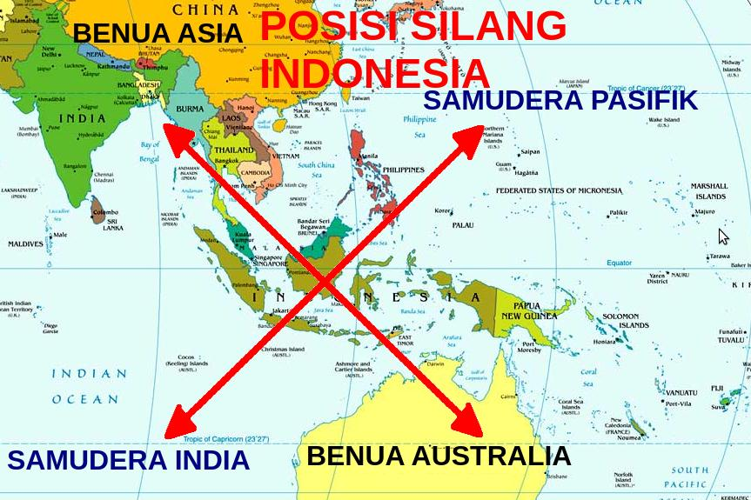
Kondisi Sosial Budaya, Geografis Dan Demografi Bangsa Indonesia
Secara georafis, Indonesia berada diantara 2 benua dan 2 samudra. Benua Asia disebelah utara, Benua Australia di sebelah selatan dan di sebelah barat Samudra Hindia sedangkan Samudra Pasifik berada di sebelah timur. Indonesia sangat strategis karena menjadi persimpangan lalu lintas dunia dengan potensi ekonomi yang luar biasa jika Indonesia mampu mengelolanya.

Slide 16
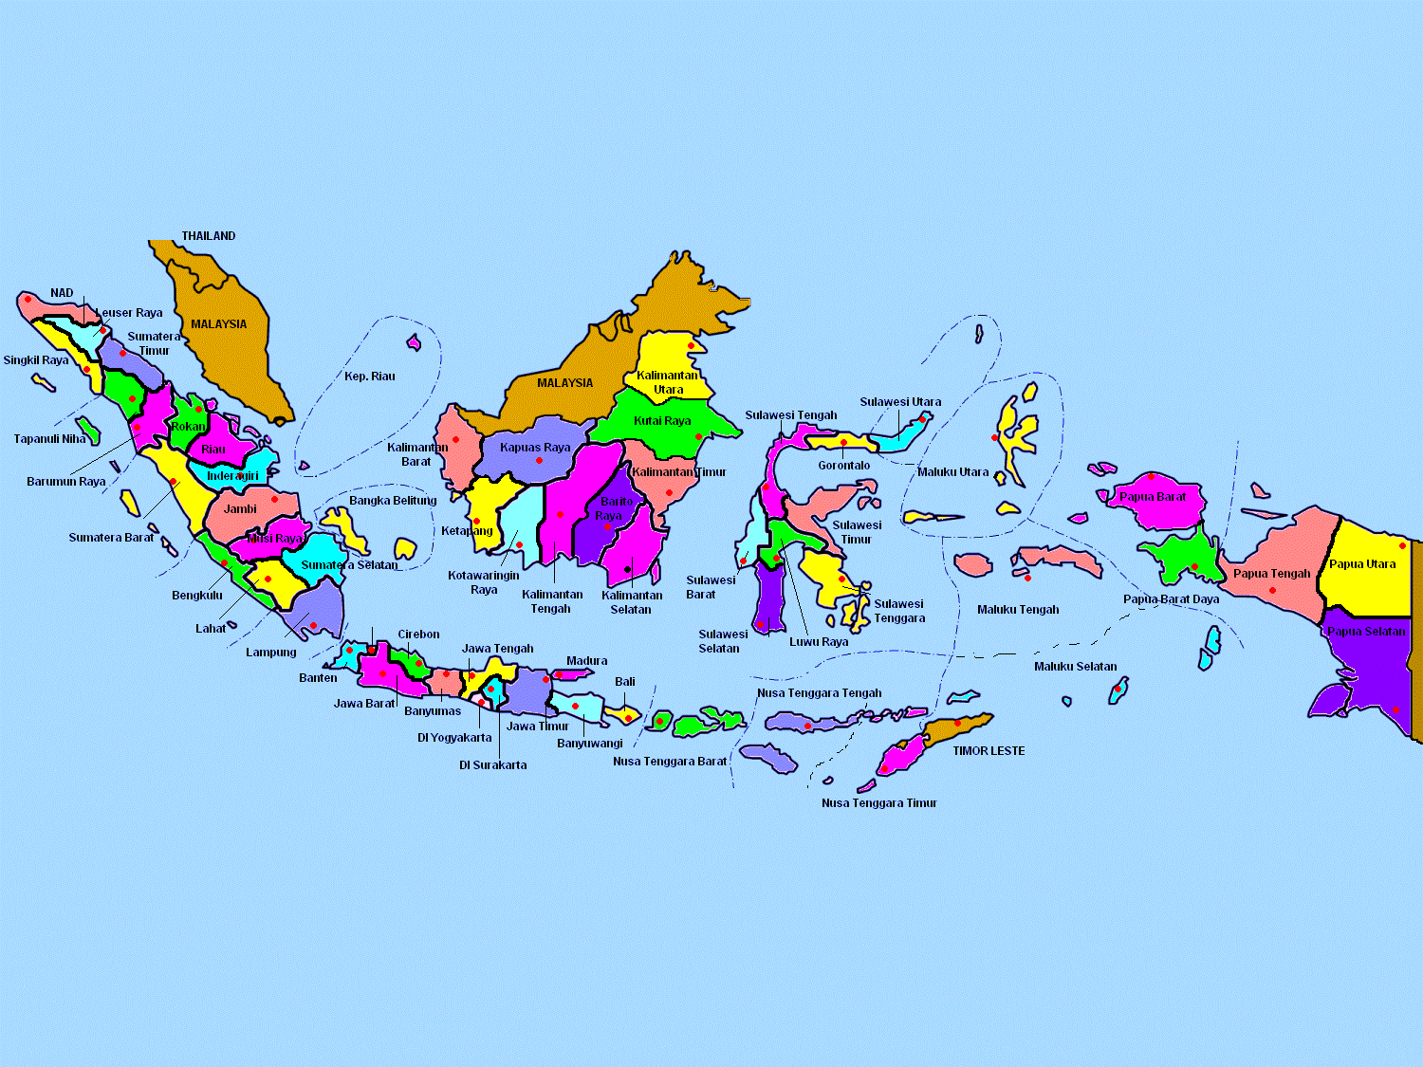

Kondisi Sosial Budaya, Geografis Dan Demografi Bangsa Indonesia
Luas wilayah Indonesia 1.904.569 Kilometer Persegi yang menguntai dalam 17.504 pulau dari Sabang sampai Marauke, dari Miangas sampai Pulau Rote menjadikan Indonesia sebagai negara kepulauan terbesar didunia dengan garis pantai nomor dua terpanjang di dunia (95.181).
Secara administratif wilayah Indonesia terdiri dari 34 Provinsi dan 514 Kabupaten/Kota, dengan 3 zona pembagian waktu yakni Waktu Indonesia Bagian Barat (WIB), Waktu Indonesia Bagian Tengah (WITA) dan Waktu Indonesia Bagian Timur (WIT) yang jika dikomparsikan dengan Eropa makan zona waktu Indonesia terbentang dari London sampai Afghanistan.

Slide 17
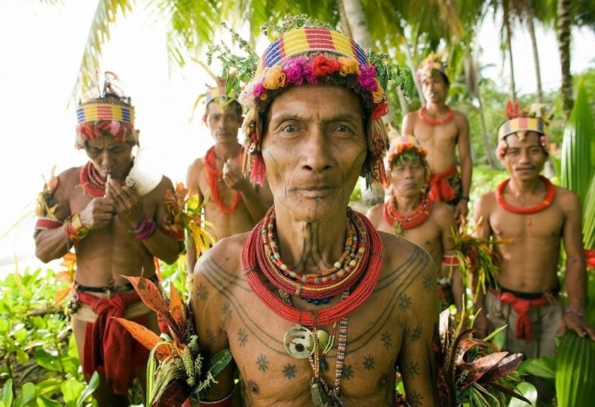
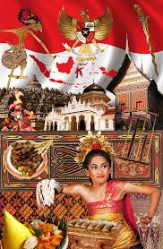
Kondisi Sosial Budaya, Geografis Dan Demografi Bangsa Indonesia
Secara Sosial – Budaya, yaitu sikap mental/watak/ tata nilai yang tumbuh dan berkembang ditengah masyarakat luas.
Indonesia terdiri dari 714 Suku Bangsa, nilai – nilai adilihung dari setiap suku telah membetuk karakter Indonesia sebagai bangsa yang besar.
Tiongkok sebagai negara dengan jumlah perduduk terbanyak didunia hanya memiliki 56 Suku bangsa, begitu juga dengan India sebagai negara dengan jumlah penduduk nomor dua terbesar didunia hanya memiliki 21 suku bangsa. Artinya bahwa nilai-nilai yang membentuk karakter Indonesia sejatinya lebih kaya dari berbagai negarai lainnya.

Slide 18
Kondisi Sosial Budaya, Geografis Dan Demografi Bangsa Indonesia
sikap mental/ karakter khas sosial – budaya Indonesia:
Religius
Ulet dan Kreatif
Kooperatif, semangat kerjasama dari sikap mental Bangsa Indonesia ditunjukkkan dengan budaya gotong royang yang dapat ditemui diseluruh pelosok negeri
Empati dan Tenggang Rasa, adalah memiliki rasa kepedulian dan toleransi yang tinggi

Slide 19
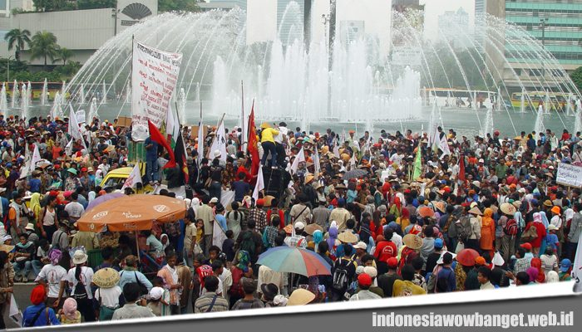
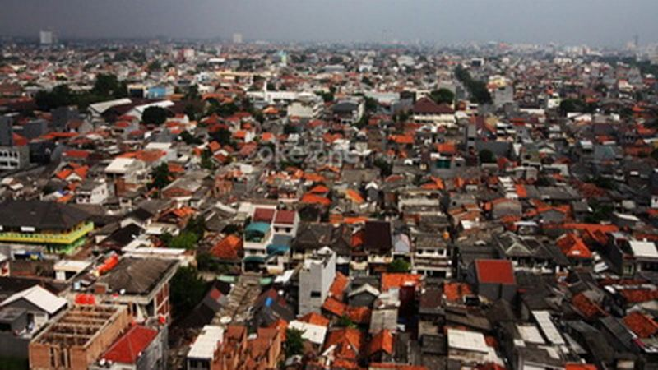
Kondisi Sosial Budaya, Geografis Dan Demografi Bangsa Indonesia
Secara Demografi/Kependudukan, Indonesia adalah negara dengan jumlah penduduk terbesar ke - 4 didunia setelah Tiongkok, India dan Amerika Serikat. Berdasarkan data dari Badan Pusat Statistik^{[1]} penduduk Indonesia pada tahun 2015 lebih kurang berjumalah 255,46 juta jiwa dan diproyeksi menjadi 305,65 juta pada tahun 2035,

Slide 20
Kondisi Sosial Budaya, Geografis Dan Demografi Bangsa Indonesia
Tabel 1.1
Proyeksi Penduduk Menurut Provinsi, 2010 – 2035 (Dalam Ribuan).
Provinsi | Tahun
 | 2010 | 2015 | 2020 | 2025 | 2030 | 2035
Aceh | 4523,10 | 5002,00 | 5459,90 | 5870,00 | 6227,60 | 6541,40
Sumatera Utara | 13028,70 | 13937,80 | 14703,50 | 15311,20 | 15763,70 | 16073,40
Sumatera Barat | 4865,30 | 5196,30 | 5498,80 | 5757,80 | 5968,30 | 6130,40
Riau | 5574,90 | 6344,40 | 7128,30 | 7898,50 | 8643,30 | 9363,00
Jambi | 3107,60 | 3402,10 | 3677,90 | 3926,60 | 4142,30 | 4322,90
Sumatera Selatan | 7481,60 | 8052,30 | 8567,90 | 9000,40 | 9345,20 | 9610,70
Bengkulu | 1722,10 | 1874,90 | 2019,80 | 2150,50 | 2264,30 | 2360,60
Lampung | 7634,00 | 8117,30 | 8521,20 | 8824,60 | 9026,20 | 9136,10
Kepulauan Bangka Belitung | 1230,20 | 1372,80 | 1517,60 | 1657,50 | 1788,90 | 1911,00
Kepulauan Riau | 1692,80 | 1973,00 | 2242,20 | 2501,50 | 2768,50 | 3050,50
Pulau Sumatera | 50860,30 | 55272,90 | 59337,10 | 62898,60 | 65938,30 | 68500,00
DKI Jakarta | 9640,40 | 10177,90 | 10645,00 | 11034,00 | 11310,00 | 11459,60
Jawa Barat | 43227,10 | 46709,60 | 49935,70 | 52785,70 | 55193,80 | 57137,30
Banten | 10688,60 | 11955,20 | 13160,50 | 14249,00 | 15201,80 | 16033,10
Jawa Tengah | 32443,90 | 33774,10 | 34940,10 | 35958,60 | 36751,70 | 37219,40
DI Yogyakarta | 3467,50 | 3679,20 | 3882,30 | 4064,60 | 4220,20 | 4348,50
Jawa Timur | 37565,80 | 38847,60 | 39886,30 | 40646,10 | 41077,30 | 41127,70
Pulau Jawa | 137033,30 | 145143,60 | 152449,90 | 158738,00 | 163754,80 | 167325,60

Slide 21
Kondisi Sosial Budaya, Geografis Dan Demografi Bangsa Indonesia
Pulau Jawa | 137033,30 | 145143,60 | 152449,90 | 158738,00 | 163754,80 | 167325,60
Bali | 3907,40 | 4152,80 | 4380,80 | 4586,00 | 4765,40 | 4912,40
Nusa Tenggara Barat | 4516,10 | 4835,60 | 5125,60 | 5375,60 | 5583,80 | 5754,20
Nusa Tenggara Timur | 4706,20 | 5120,10 | 5541,40 | 5970,80 | 6402,20 | 6829,10
Bali dan Kep. Nusa Tenggara | 13129,70 | 14108,50 | 15047,80 | 15932,40 | 16751,40 | 17495,70
Kalimantan Barat | 4411,40 | 4789,60 | 5134,80 | 5432,60 | 5679,20 | 5878,10
Kalimantan Tengah | 2220,80 | 2495,00 | 2769,20 | 3031,00 | 3273,60 | 3494,50
Kalimantan Selatan | 3642,60 | 3989,80 | 4304,00 | 4578,30 | 4814,20 | 5016,30
Kalimantan Timur | 3576,10 | 4068,60 | 4561,70 | 5040,70 | 5497,00 | 5929,20
Pulau Kalimantan | 13850,90 | 15343,00 | 16769,70 | 18082,60 | 19264,00 | 20318,10
Sulawesi Utara | 2277,70 | 2412,10 | 2528,80 | 2624,30 | 2696,10 | 2743,70
Sulawesi Tengah | 2646,00 | 2876,70 | 3097,00 | 3299,50 | 3480,60 | 3640,80
Sulawesi Selatan | 8060,40 | 8520,30 | 8928,00 | 9265,50 | 9521,70 | 9696,00
Sulawesi Tenggara | 2243,60 | 2499,50 | 2755,60 | 3003,00 | 3237,70 | 3458,10
Gorontalo | 1044,80 | 1133,20 | 1219,60 | 1299,70 | 1370,20 | 1430,10
Sulawesi Barat | 1164,60 | 1282,20 | 1405,00 | 1527,80 | 1647,20 | 1763,30
Pulau Sulawesi | 17437,10 | 18724,00 | 19934,00 | 21019,80 | 21953,50 | 22732,00
Maluku | 1541,90 | 1686,50 | 1831,90 | 1972,70 | 2104,20 | 2227,80
Maluku Utara | 1043,30 | 1162,30 | 1278,80 | 1391,00 | 1499,40 | 1603,60
Kep. Maluku | 2585,20 | 2848,80 | 3110,70 | 3363,70 | 3603,60 | 3831,40
Papua Barat | 765,30 | 871,50 | 981,80 | 1092,20 | 1200,10 | 1305,00
Papua | 2857,00 | 3149,40 | 3435,40 | 3701,70 | 3939,40 | 4144,60
Pulau Papua | 3622,30 | 4020,90 | 4417,20 | 4793,90 | 5139,50 | 5449,60
INDONESIA | 238518,80 | 255461,70 | 271066,40 | 284829,00 | 296405,10 | 305652,40

Slide 22
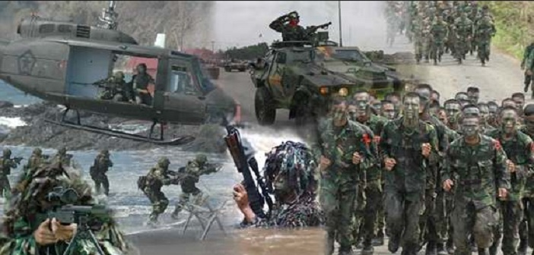
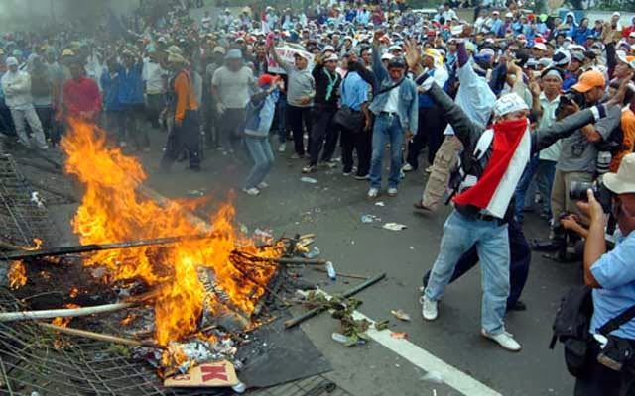
Kondisi Sosial Budaya, Geografis Dan Demografi Bangsa Indonesia
Kedudukan dan kekayaan alam bangsa Indonesia menjadi sebuah kekuatan juga merupakan ancaman bagi bangsa Indonesia, karena:
Letak dan luas wilayah
Kekayaan alam
Besarnya jumlah penduduk

Slide 23
Pengalaman Sejarah Hidup Bangsa Indonesia
Pengalaman pahit ini terjadi di Nusantara sebelum bertransformasi menjadi Indonesia kini, tidak kepalang tanggung 350 tahun Bangsa Indonesia di jajah oleh Vereenigde Oost-Indische Compagnie (VOC) dan Pemerintah Kolonial Belanda dan dilanjutkan oleh Jepang selama 3,5 tahun sejak tahun 1595 sampai dengan Indonesia Merdeka.
Penderitaan demi penderitaan selama ratusan tahun kemudian memasuki babak baru semenjak Ratu Belanda Wilhelmina di 1901 memberikan pengakuan bahwa Pemerintah Belanda memiliki hutang budi kepada Nusantara yang dikenal dengan sebutan Politik Etis.
kebijakan ini bertujuan untuk meningkatkan standar kehidupan pribumi., kebijakan ini meliputi Irigasi, Pendidikan, Emigrasi.

Slide 24
Pengalaman Sejarah Hidup Bangsa Indonesia
.
Kebijakan Politik Etis dirasakan tidak membawa pengaruh yang signifikan terhadap peningkatan kualitas hidup pribumi. Tapi, pada aspek pendidikan kebijakan ini menjadi tonggak kebangkitan nasional dengan melahirkan sekelompok kaum terdidik yang kemudian bergulirlah gerakan – gerakan nasional untuk mengusir penjajah dari bumi Nusantara yang diawali dengan berdirinya Budi Utomo di tahun 1908.
Tahun 1928 terbentuk gerakan merajut persatuan dan kesatuan bangsa dengan gerakan Sumpah Pemuda yang mampu mengkonsolidasikan kaum muda
Maret 1942, tentara Jepang masuk ke Nusantara setelah Belanda resmi menyerah pada tanggal 8 Maret 1942 dengan jargon 3A yang berbunyi: “Jepang Pemimpin Asia, Jepang Cahaya Asia, Jepang Pelindung Asia” sebagai bentuk propaganda untuk merebut merebut hati pribumi.
Dibawah pendudukan Jepang kondisi pribumi tidak lebih baik dari, penjajahan sebelumnya.
Setelah melewati dinamika internal akhirnya pada tanggal 17 Agustus 1945 Soekarno dan Hatta memproklamasikan kemerdekaan Indonesia.

Slide 25
Perlunya Kesatuan Dan Persatuan
Sekurangnya dua kondisi inilah yang membidani lahirnya persatuan dan kesatuan bangsa dalam dialek senasib sepenanggungan, malang sama diderita – mujur sama dirasa.
Perlunya (urgensi) persatuan dan kesatuan Bangsa Indonesia kemudian dapat dikelompokan ke dalam 3 fase, yakni:
Fase Perjuangan Kemerdekaan (Pra 1945);
Fase Mempertahankan Kemerdekaan (Tahun 1945 – 1949); dan
Fase Mengisi Kemerdekaan (Pasca 1945)

Slide 26
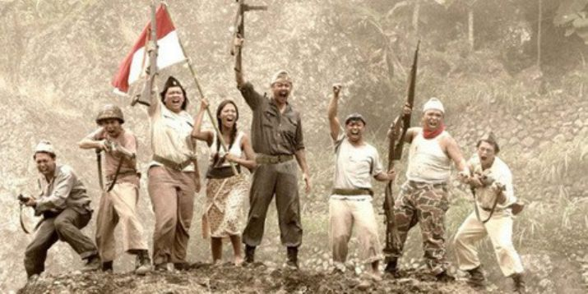
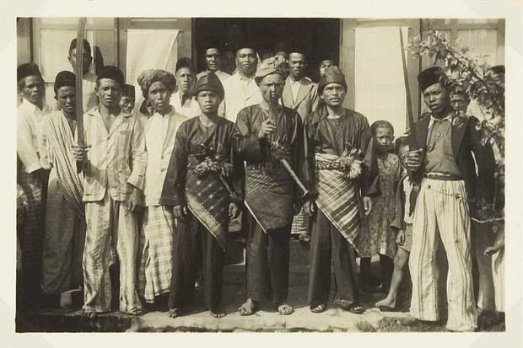
Perlunya Kesatuan Dan Persatuan
Fase perjuangan kemerdekaan
Panjangnya proses perjuangan dalam merebut kemerdekaan dikarenakan oleh perjuangan yang bersifat parsial, setiap dari anak bangsa berjuang dengan cara, motif dan berdasarkan wilayahnya masing-masing/kedaerahan.
Sejarah mencatat bagaimana perjuangan parsial seperti Tuanku Imam Bonjol, Sultan Agung, Pangeran Diponegoro dan lain semisalnya dapat dipatahkan oleh Kolonial Belanda.
Pada fase ini, persatuan dan kesatuan bangsa diperlukan untuk keluar dari cengkaraman kolonialisame dan imprealisme menjadi sebuah negara yang merdeka dan berdaulat.

Slide 27
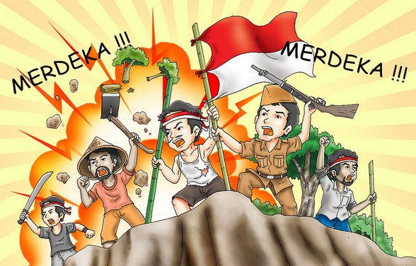

Perlunya Kesatuan Dan Persatuan
Fase mempertahankan kemerdekaan
Fase ini sejalan sebangun dengan fase sebelumnya dimana persatuan dan kesatuan bangsa diperlukan sebagai usaha mempertahankan kemerdekan Republik Indonesia, karena setelah proklamasi kemerdekaan tidak serta merta Belanda menerima kemerdekaan Indonesia.
Sejarah mencatat bagaimana terjadi konfrontasi pasca kemerdekaan Indonesia dalam menghadapi Belanda dengan sekutunya baik dalam bentuk perjuangan bersenjata maupun melalui jalur diplomasi.
Jika ketika itu Bangsa Indonesia tidak bersatu padu dalam mempertahankan kemerdekaan pastilah kita tidak dapat merasakan kemerdekaan sebagai sebuah bangsa seperti hari ini

Slide 28
Perlunya Kesatuan Dan Persatuan
Fase mengisi kemerdekaan
Perlunya persatuan dan kesatuan dalam mengisi kemerdekaan merupakan modal utama pembangunan
Ir. Soekarno mengatakan bahwa: “Perjuanganku lebih mudah karena mengusir penjajah, tapi perjuanganmu lebih sulit karena melawan bangsamu sendiri”.
Bapak Pembangunan Republik Indonesia Presiden Suharto mengatakan bahwa “Kesatuan Nasional bukanlah menjadi tujuan akhir, tetapi sebagai salah satu sarana untuk mempertahankan Negara Kesatuan RI dengan dasar negara Pancasila dan UUD 1945.
Azian Tamin dkk menekankan urgensi persatuan dan kesatuan bangsa untuk menumbuh kembangkan cita – cita persahabatan dan persaudaraan segala bangsa.

Slide 29
Makna Penting Pancasila Sebagai Perjanjian Pemersatu Bangsa
Makna penting Pancasila sebagai perjanjian pemersatu Bangsa Indonesia sebagai berikut:
Setiap elemen bangsa seyogiaya memahami bahwa Pancasila berhasil merekatkan Indonesia dalam bingkai kesatuan dari kemajemukan dan kompleksitas nilai didalamnya, karena itu Pancasila merupakan ideologi integral.
Setiap elemen bangsa seyogianya mampu menjaga persatuan dan kesatuan yang telah terbangun dalam bingkai Negara Kesatuan Republik Indonesia, NKRI merupakan harga mati.
Setiap elemen bangsa seyogiaya siap untuk mempertahankan NKRI dari berbagai rongrongan yang mengancam integritas bangsa.
Setiap elemen bangsa seyogianya mengetahui bahwa persatuan dan kesatuan bangsa yang termaktub dalam Sila Persatuan Indonesia sesungguhnya dijiwai oleh Ketuhanan Yang Maha Esa dan Sila Kemanusiaan yang adil dan beradab.

Slide 30
Daftar Pustaka
Zulmasyhur, dkk , Pendidikan Pancasila, Buku Ajar, Universitas Nasional, Jakarta, 2019
Kaelan, Pendidikan Pancasila, Edisi Reformasi, Paradigma, Yogyakarta, 2016
Pendidikan Pancasila untuk Perguruan Tinggi, Kementerian Ristek Dikti, Ditjen Belmawa, Cetakan I, 2016

Slide 31
Terimakasih

